Slide 1


데이터베이스
HW-3
7조
2014-16757 김보창
2014-16615 박은천
2015-15448 송영우
2017-16064 강태호

Slide 2
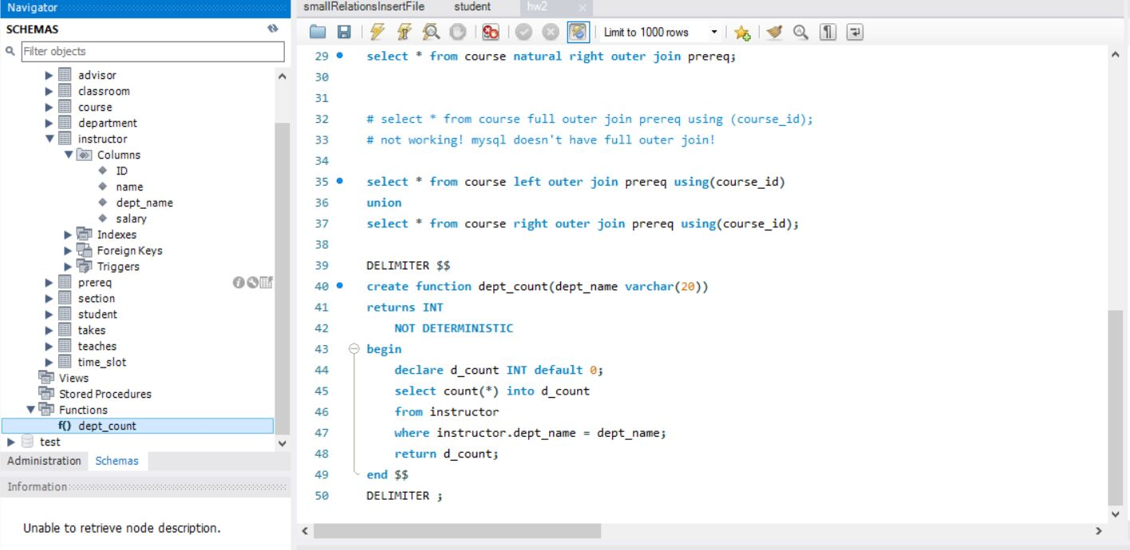
Ch5 – p40-1

Slide 3
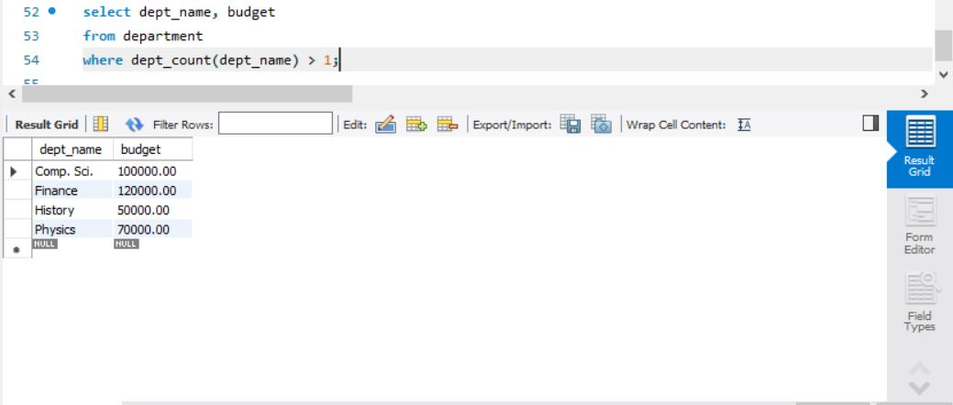
Ch5 – p40-2

Slide 4
Ch5 – p40-1
Pdf에 있는 쿼리문을 그대로 사용하면 오류가 발생하여 다음과 같이 코드를 수정했다.
DELEMETER가 ;인경우, function 내부에서 statement의 끝을 표시하는 ;와 query의 end를 표시하는 ;가 혼동되어 오류가 나므로, create function 부분에서 DELEMETER를 임시로 $$로 바꾸어주었다. 함수 선언문 끝에서 다시 DELEMETER를 ;로 되돌린다.

Slide 5
Ch5 – p40-1(cont)
2. Mysql에서는 integer를 int라고도 쓸 수 있다.
3. 이 함수가 deterministic인지 아닌지를 명시해주어야 하므로 deterministic이 아님을 명시하였다.
(deterministic이란, 함수의 입력이 같으면 출력이 같은 성질이다. 즉, 함수의 출력이 입력에만 의존하는 경우인데, dept_count함수는 내부에 쿼리문을 사용하므로 함수의 입력 뿐만 아니라, 테이블의 상태에 함수의 결과가 영향을 받으므로 deterministic이 아니다.)

Slide 6
Ch5 – p40-2
Pdf의 쿼리 설명에는 12명보다 instructor가 많은지를 알아보는 쿼리라고 적혀있지만 실제 쿼리의 내용은 instructor가 1명 이상인지를 알아보는 쿼리이다.
우리가 사용한 데이터셋은 smallRelationsInsertFile.sql로 생성된 데이터라 12명보다 instructor가 많은 부서가 없으므로, pdf의 것을 그대로 사용하였다.

Slide 7
Ch5 – p41
MYSQL에서 FUNCTION은 {STRING|INTEGER|REAL|DECIMAL} 형밖에 리턴하지 못한다. 즉, table은 리턴 할 수 없다.
Procedure를 통해 구현하려 해도, procedure 역시 마찬가지로 out으로 table을 사용할 수 없고,
From문의 입력으로 procedure문의 결과를 사용할 수 없다.
따라서 구현하지 못했다.

Slide 8
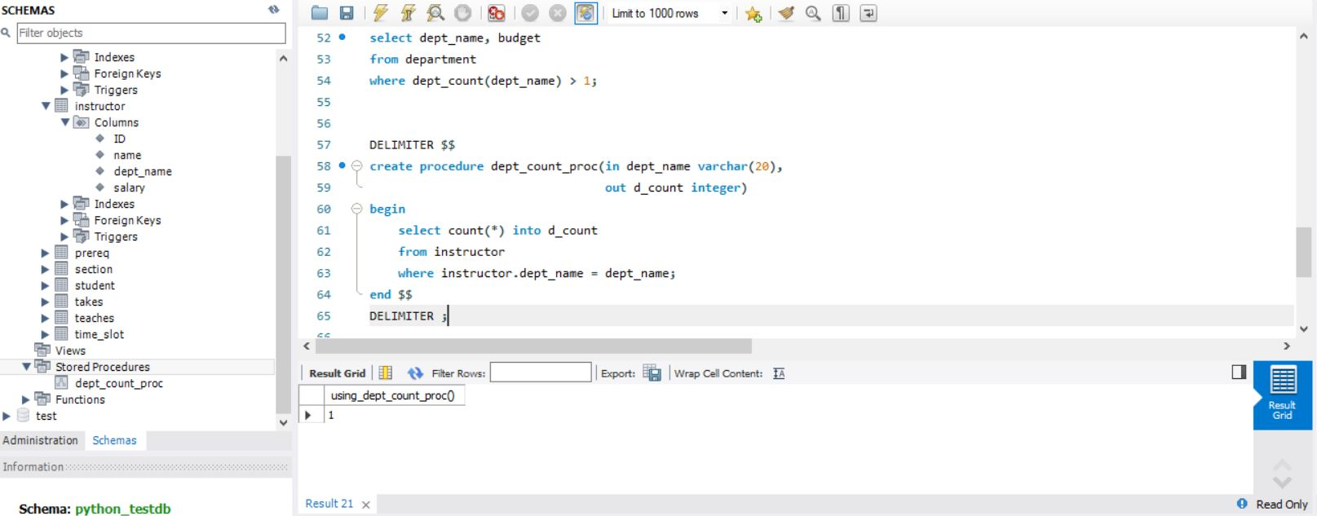
Ch5 – p42-1

Slide 9
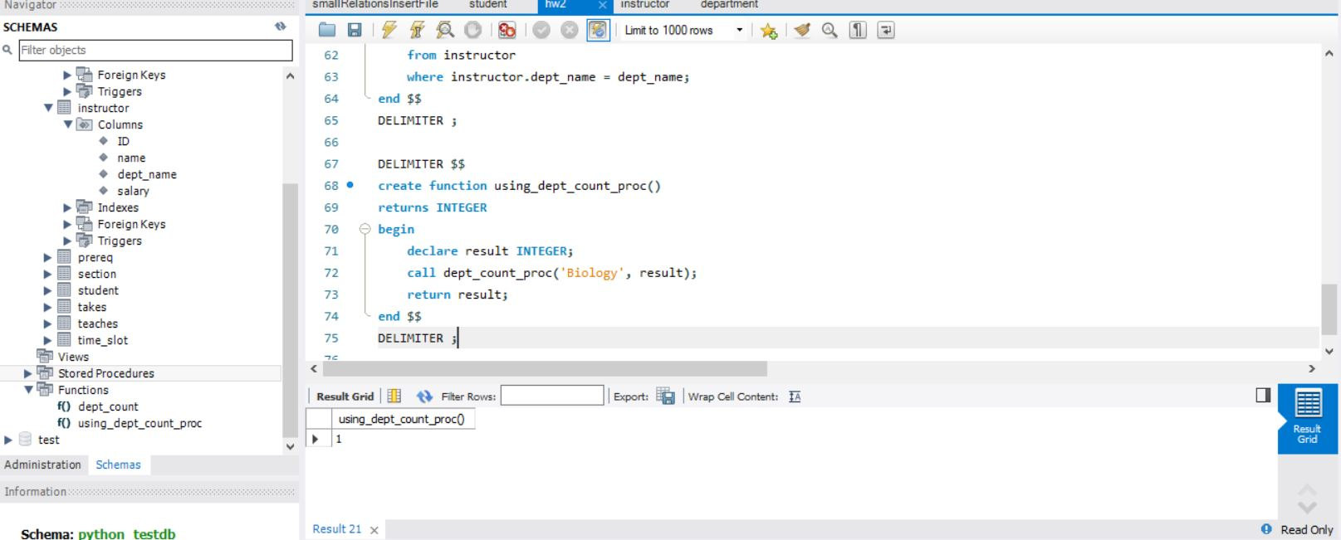
Ch5 – p42-2

Slide 10
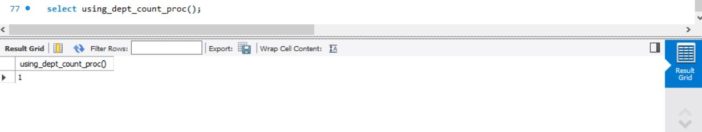
Ch5 – p42-2(cont)

Slide 11
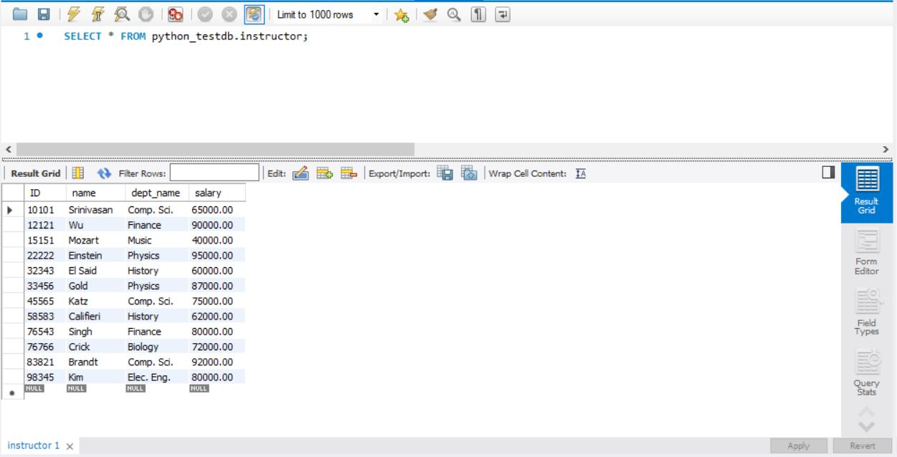
Ch5 – p42-2(instructor table)

Slide 12
Ch5 – p42-1
Pdf에 있는 쿼리문을 그대로 사용하면 오류가 발생하여 다음과 같이 코드를 수정했다.
p40의 function과 같은 이유로, DELIMITER를 임시로 $$로 바꿔주었다.
2. where 절에 dept_count_proc.dept_name이라 쓰면 오류가 발생하므로, dept_name이라고 수정하였다.

Slide 13
Ch5 – p42-2
Pdf에 있는 쿼리문은 begin~end문 내부에서만 사용할 수 있는 형태이므로, using_dept_count_proc()이라는 더미함수를 만들어서 해당 쿼리를 실행하였다.
Insturctor table에서 biology에 해당하는 인원은 1명이므로, 잘 작동함을 확인할 수 있다.

Slide 14
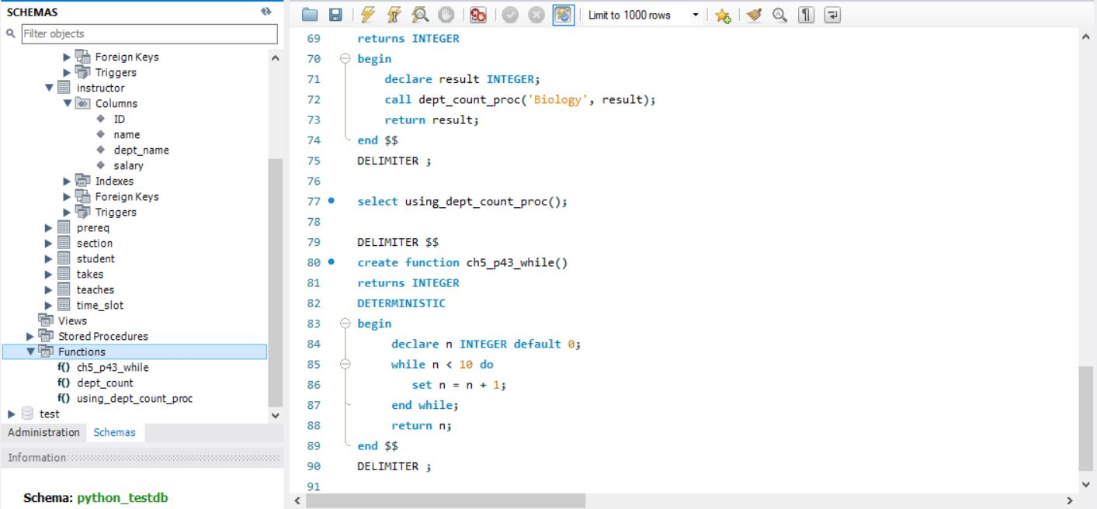
Ch5 – p43-1 (while)

Slide 15
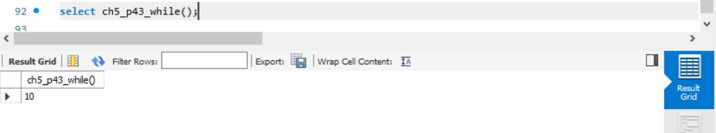
Ch5 – p43-1(cont)

Slide 16
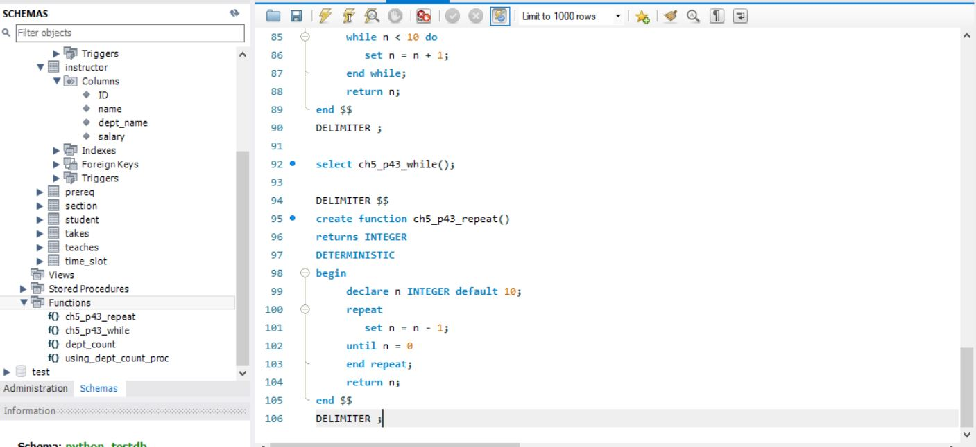
Ch5 – p43-2 (repeat)

Slide 17
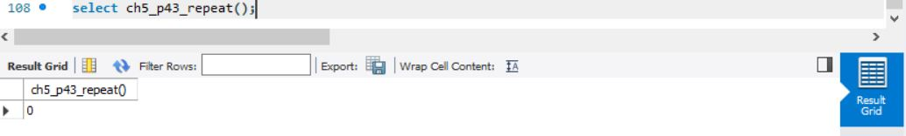
Ch5 – p43-2(cont)

Slide 18
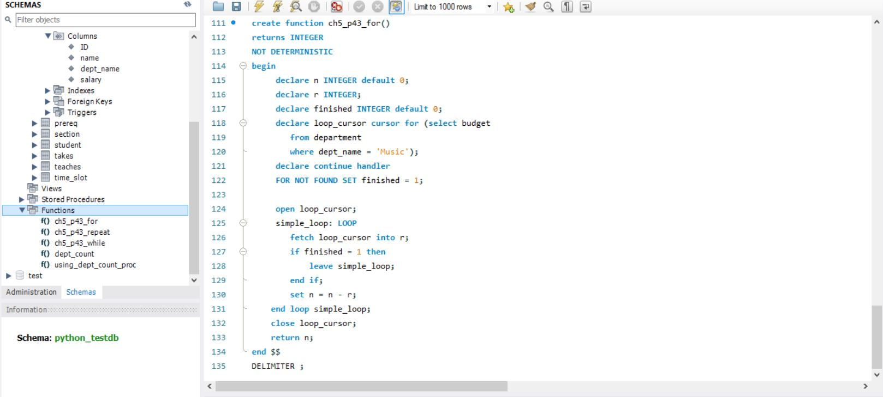
Ch5 – p43-3 (for)

Slide 19
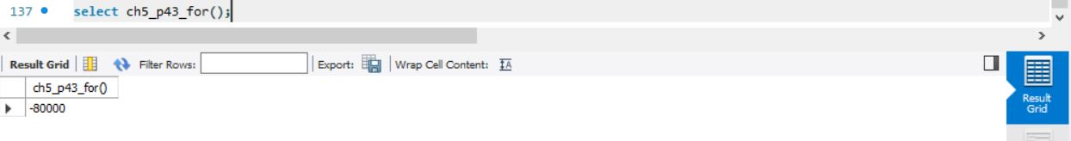
Ch5 – p43-3(cont)

Slide 20
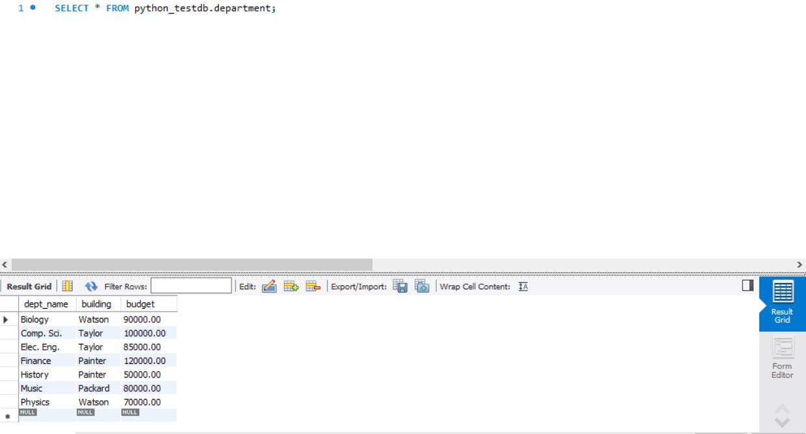
Ch5 – p43-3(department table)

Slide 21
Ch5 – p43-1,2
Pdf에 있는 쿼리 문은 모두 begin~end block 내부에 들어가야 실행 가능한 쿼리문이므로, 해당하는 쿼리문 각각에 function들을 만들어 주어 실행하였다.

Slide 22
Ch5 – p43-3
Mysql에서는 for loop를 지원하지 않는다. 대신 loop문과, cursor를 이용하여 for loop과 동일한 효과를 내게 하였다.
Cursor란 쿼리의 결과로 나온 행들을 이용해 loop를 돌기 위해 필요한 자료형이다. 사용 과정은 다음과 같다.
declare cursor를 통해 어떤 query문에서 나온 결과를 사용할지 선언하고,
open을 통해 실제 쿼리문을 실행하여 결과를 가져오며,
Loop 내부에서 Fetch문을 통해 다음 결과를 가져온다.
Cursor의 사용이 끝나면 close를 통해 커서를 닫아준다.

Slide 23
Ch5 – p43-3(cont)
또한, cursor를 통해 iterate할 데이터가 더 이상 없을 때 어떤 작업을 할지 continue handler를 declare하여 iterate가 끝났을때 할 작업을 지정해주었다.
(finished 변수를 1로 만듬)
다음 내용을 참고하였다.
https://blog.duveen.me/20

Slide 24
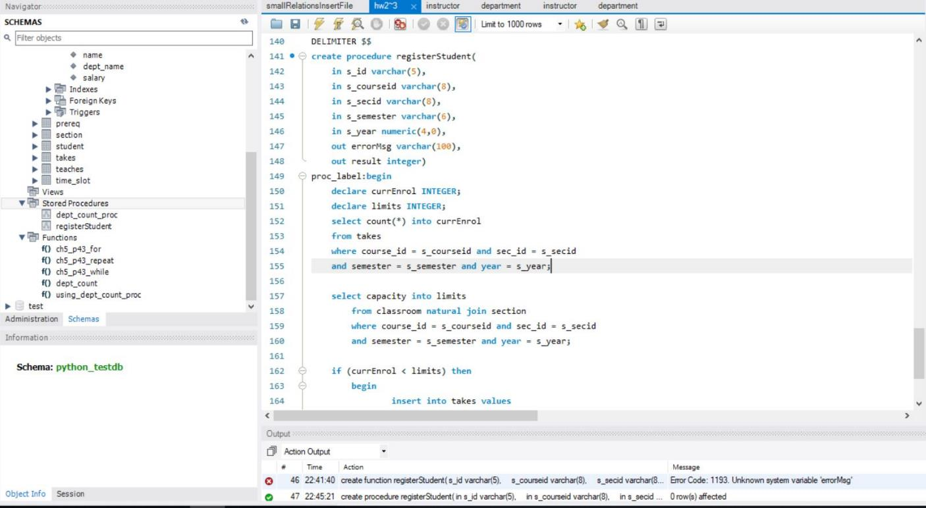
Ch5 – p44

Slide 25
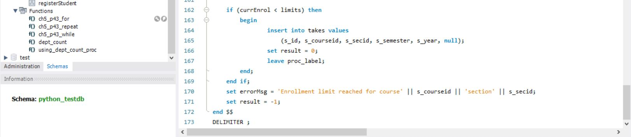
Ch5 – p44(cont)

Slide 26
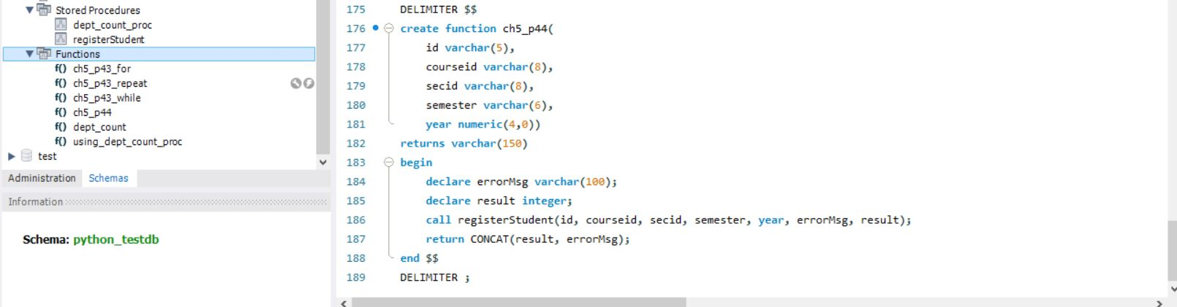
Ch5 – p44 (dummy function)

Slide 27
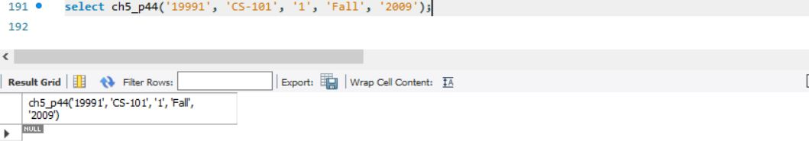
Ch5 – p44 (result)

Slide 28
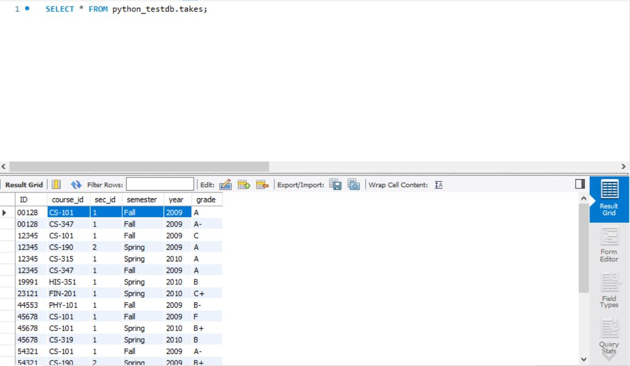
Ch5 – p44 (takes table – before)

Slide 29
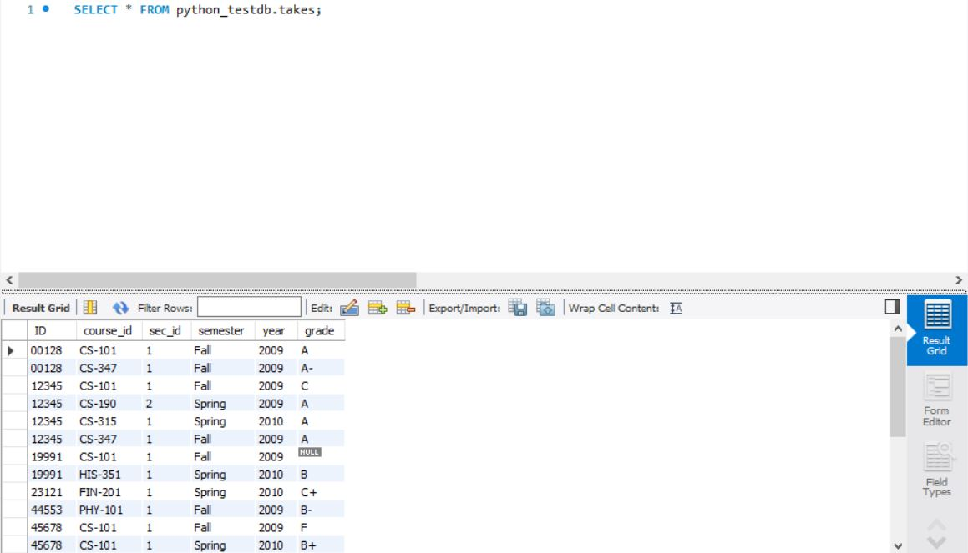
Ch5 – p44 (takes table – after)

Slide 30
Ch5 – p44
Pdf에 있는 쿼리문을 그대로 쓰면 오류가 발생하므로, 적절히 고쳐서 작성하였다.
Mysql에서는 function의 parameter에 in, out을 사용할 수 없고, 리턴값이 하나로 제한되므로 procedur로 바꿔 작성하였다.
변수명을 limit으로 하면 mysql 내부 변수와 충돌이 발생한다. limits로 고쳐주었다.
Out문으로 나오는 문자열을 이어주도록 dummy function을 만들었다.

Slide 31
Ch5 – p44(cont)
4. 결과로 null이 나오는데, 이는 errorMsg가 할당되지 않아 null값을 가지므로 concat의 결과로 null이 나오는 것이다. Takes relation의 실행전과 실행 후 결과를 비교해보면 제대로 쿼리가 작동함을 알 수 있다.

Slide 32
Ch5 – p53~p55
MySQL에서 Trigger는 함수 호출과 같이 동작하기 때문에 MySQL 함수와 같은 제약을 받으며, Transaction 제어문인 COMMIT, ROLLBACK, SAVEPOINT를 사용할 수 없다. 또한 referencing 키워드가 존재하지 않는다. 또한 p.55에 있는 deletion trigger의 경우 NEW 는 사용가능하나 OLD는 사용할 수 없다.
p.53의 경우 insertion을 할 때, p.55의 경우 deletion을 할 때 NOT EXISTS 문을 사용하여 잘못된 입력을 방지할 수 있다.

Slide 33
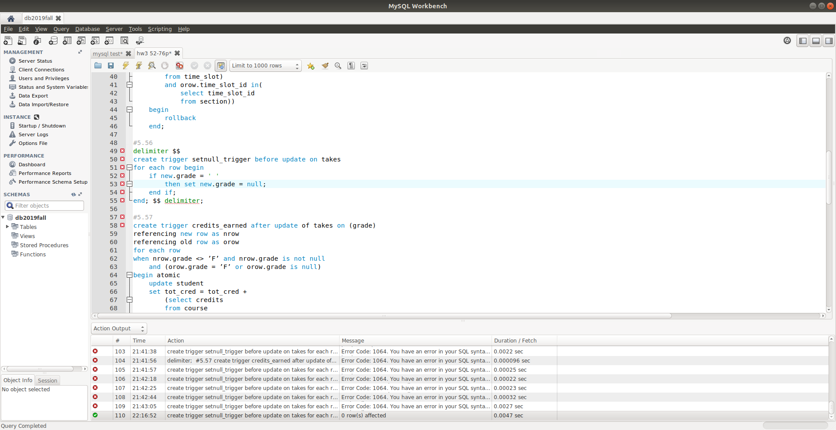
Ch5 – p56

Slide 34
Ch5 – p56
MySQL에서 책과는 지원하는 문법이 약간 다르게 때문에 그에 맞게 수정하였다. 우선 delimiter를 사용해서 하나의 SQL문임을 알려주었고, 지원하지 않는 referencing new row as nrow 대신 new 를 사용하였다. 또한 atomic 키워드를 지원하지 않기 때문에 삭제하였다.

Slide 35
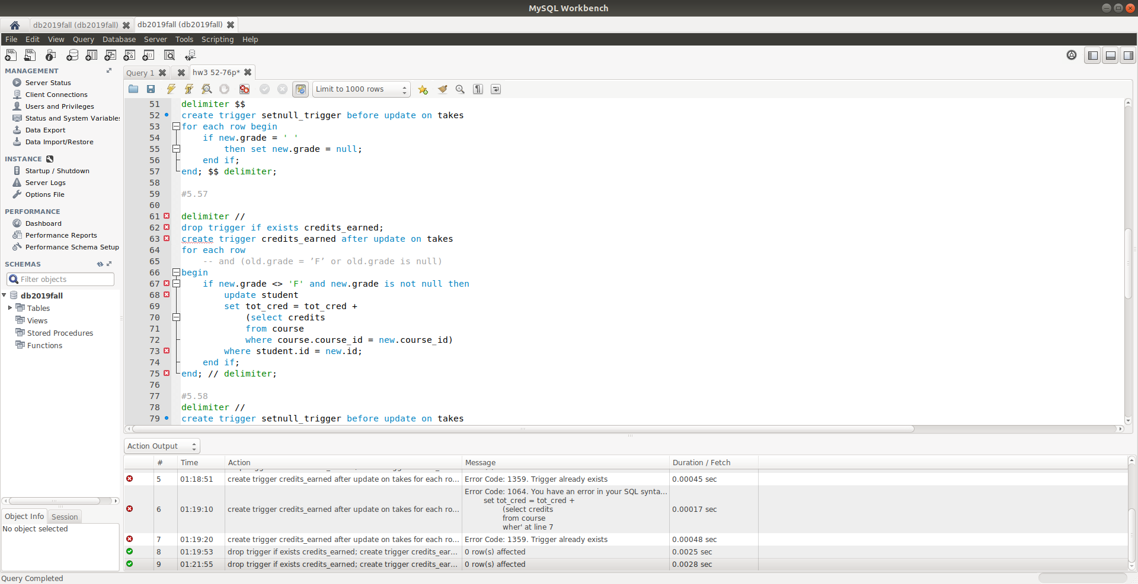
Ch5 – p57

Slide 36
Ch5 – p57
PPT에 나와 있는 문법으로는 정상적인 실행이 불가능하기 때문에 when 구문을 적절히 if 문으로 변경하여 사용하였다.
또한 trigger update 문에서는 before에서는 old 문이 사용가능하고, after에서는 new 문이 가능하기 때문에 주어진 old 문을 사용할 수 없었다.

Slide 37
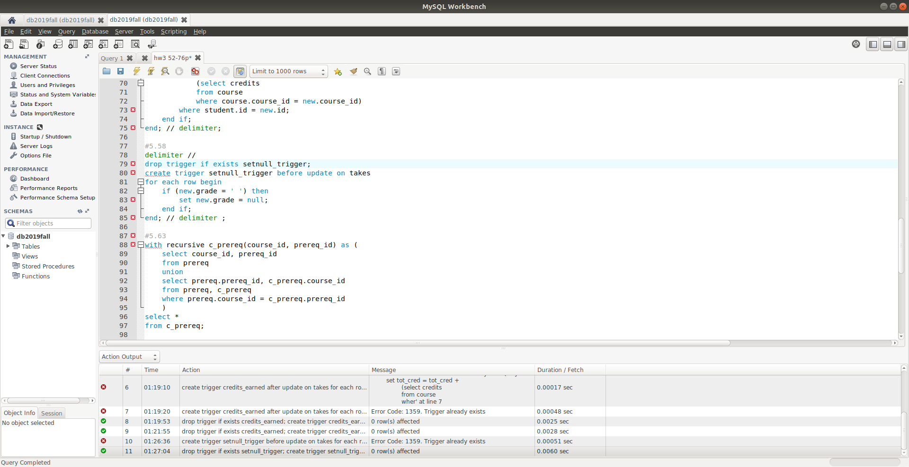
Ch5 – p58

Slide 38
Ch5 – p58
PPT에 나와 있는 문법으로는 정상적인 실행이 불가능하기 때문에 앞 페이지와 마찬가지로 when 구문을 적절히 if 문으로 변경하여 사용하였다.

Slide 39
Ch5 – p63
CTE(Common table expression)이라 불리는 with 문법과 그에 따르는 recursive 문법이 MySQL 8.0+ 버전에서만 지원이 되기에 해당하는 쿼리로 원하는 결과를 얻을 수 없다.
http://www.mysqltutorial.org/mysql-cte/

Slide 40
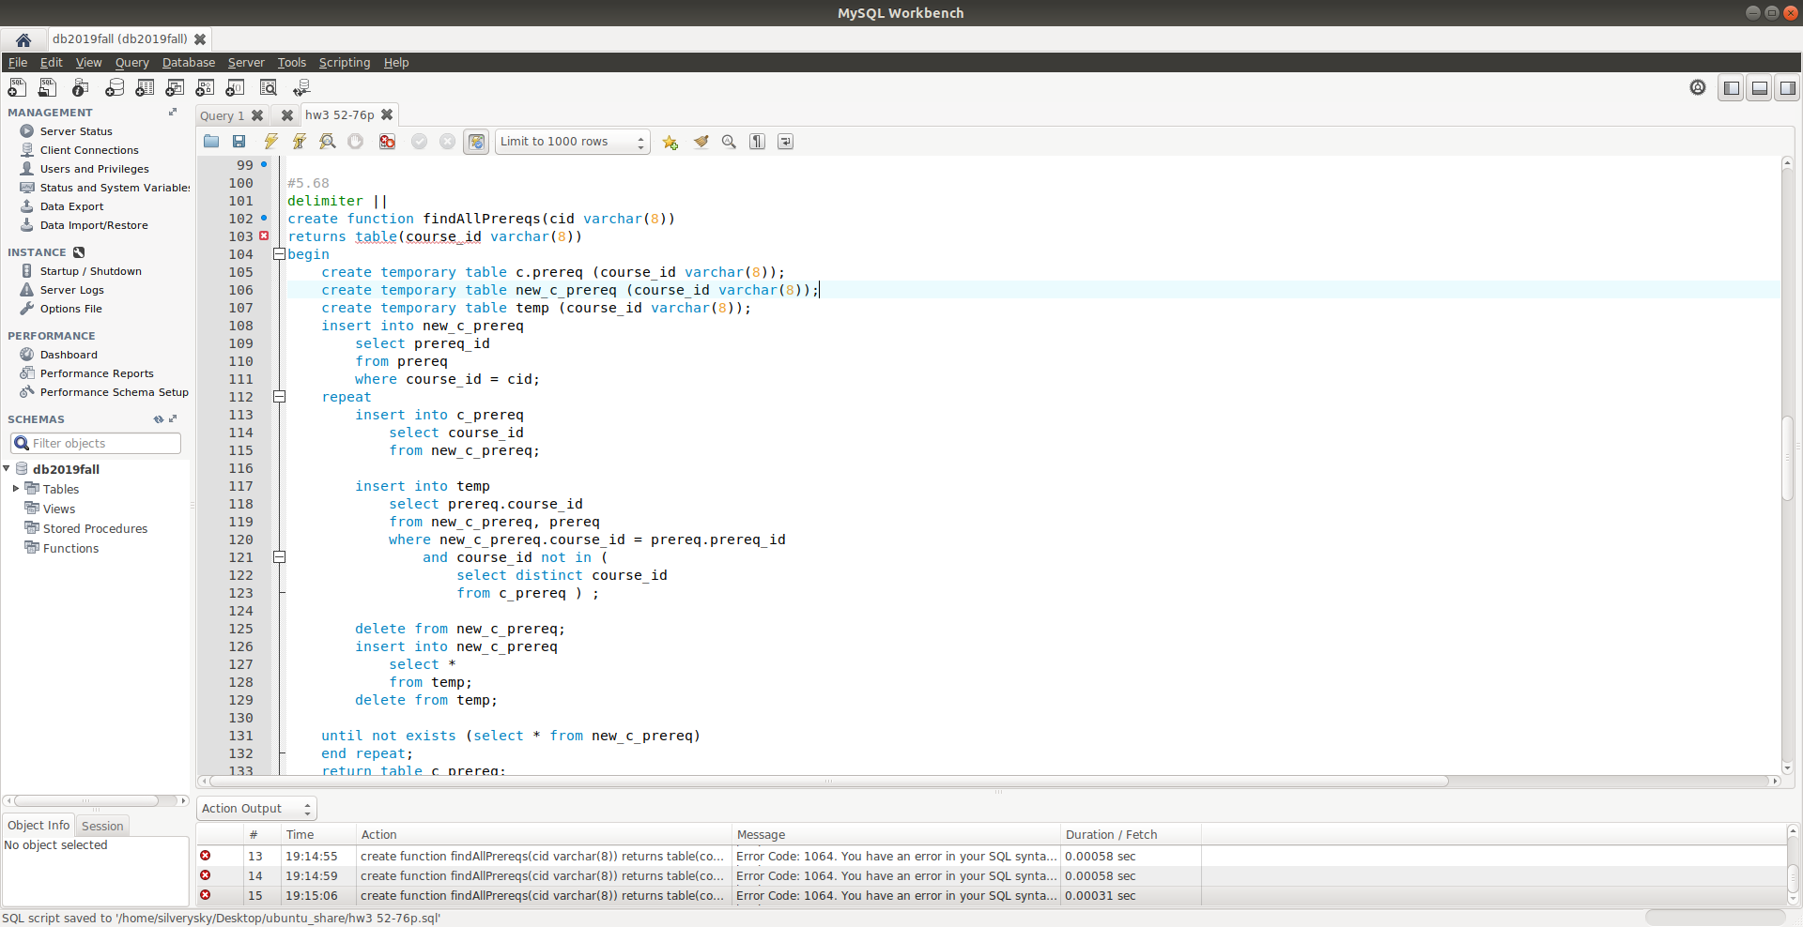
Ch5 – p.68

Slide 41
Ch5 – p68
except 키워드가 지원되지 않기 때문에 정상적으로 함수를 만들 수 없다.

Slide 42
Ch5 – p71
P63과 마찬가지로 MySQL 8.0 이전 버전에선 지원되지 않는 기능이라서 주어진 MySQL 버전에서 할 수 없다.

Slide 43
Ch5 – p.73-p.76
MySQL 5.7은 기본적으로 rank() 함수를 지원하지 않기 때문에, ranking의 기능을 할 수 있도록 basic SQL aggrigation에 해당하는 다른 키워드들을 조합하여 쿼리를 실행하였다.
reference: https://dev.mysql.com/doc/refman/8.0/en/window-function-descriptions.html

Slide 44
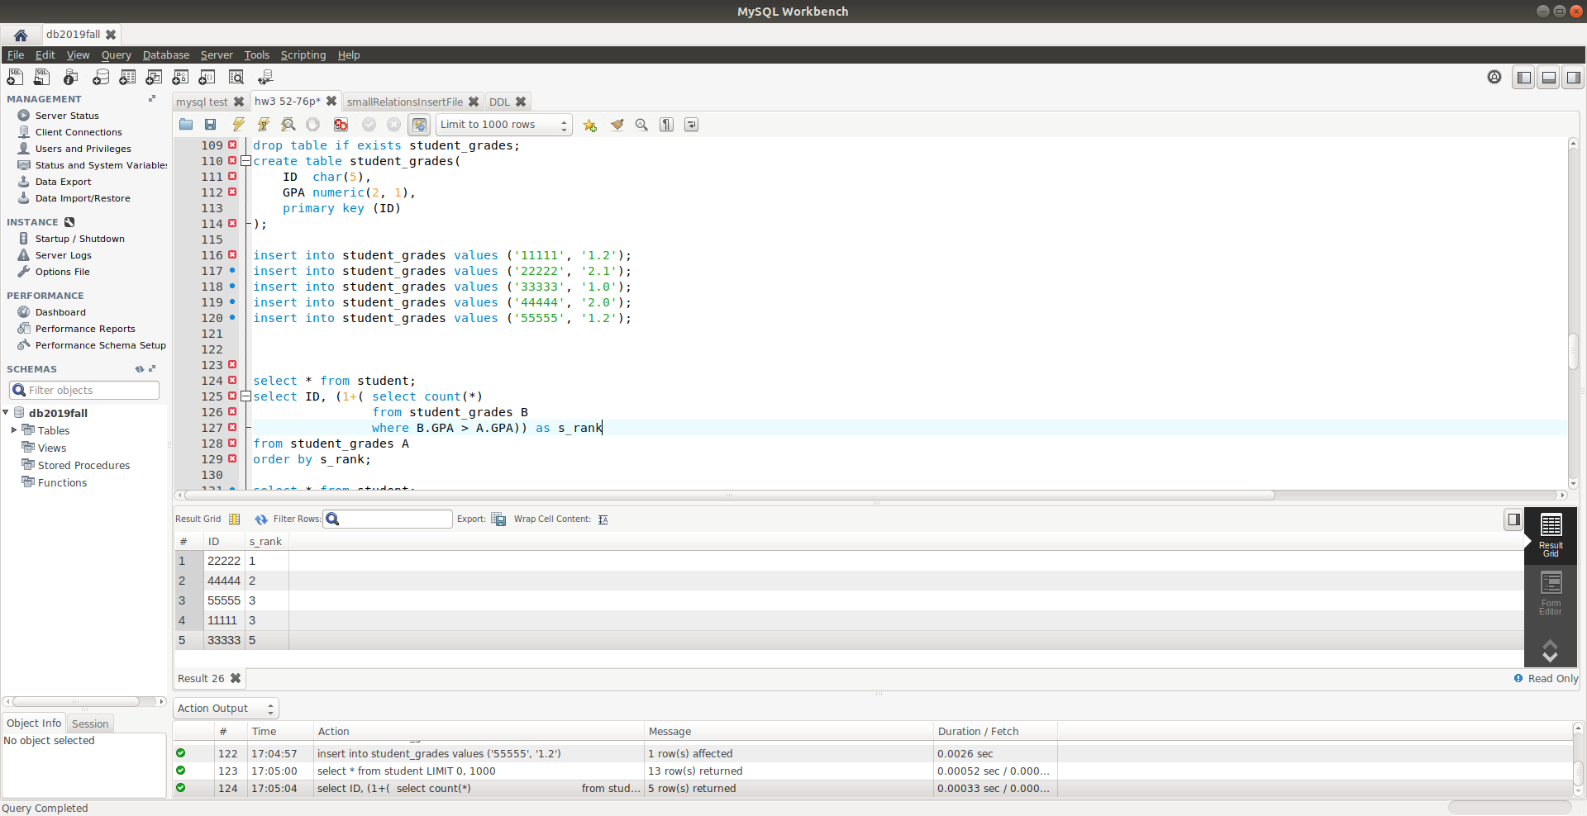
Ch5 – p73

Slide 45
Ch5 – p73
MySQL에서는 rank( ) 함수가 내장되어있지 않기 때문에 우선 basic SQL aggregation을 가지고 쿼리를 실행하였다.
문제에서 주어진 student_grades table이 존재하지 않기 때문에, rank( )와 dense rank( )의 차이점을 알 수 있도록 적절히 중복 데이터를 넣어서 새로운 테이블을 생성한 뒤 쿼리를 진행하였다. 해당 테이블의 attribute로는 ID와 GPA를 넣었다.

Slide 46
Ch5 – p.74
MySQL 5.7 version에서는 dense_rank() 를 지원하지 않지만 최신 버전에서는 지원한다.
reference: https://dev.mysql.com/doc/refman/8.0/en/window-function-descriptions.html

Slide 47
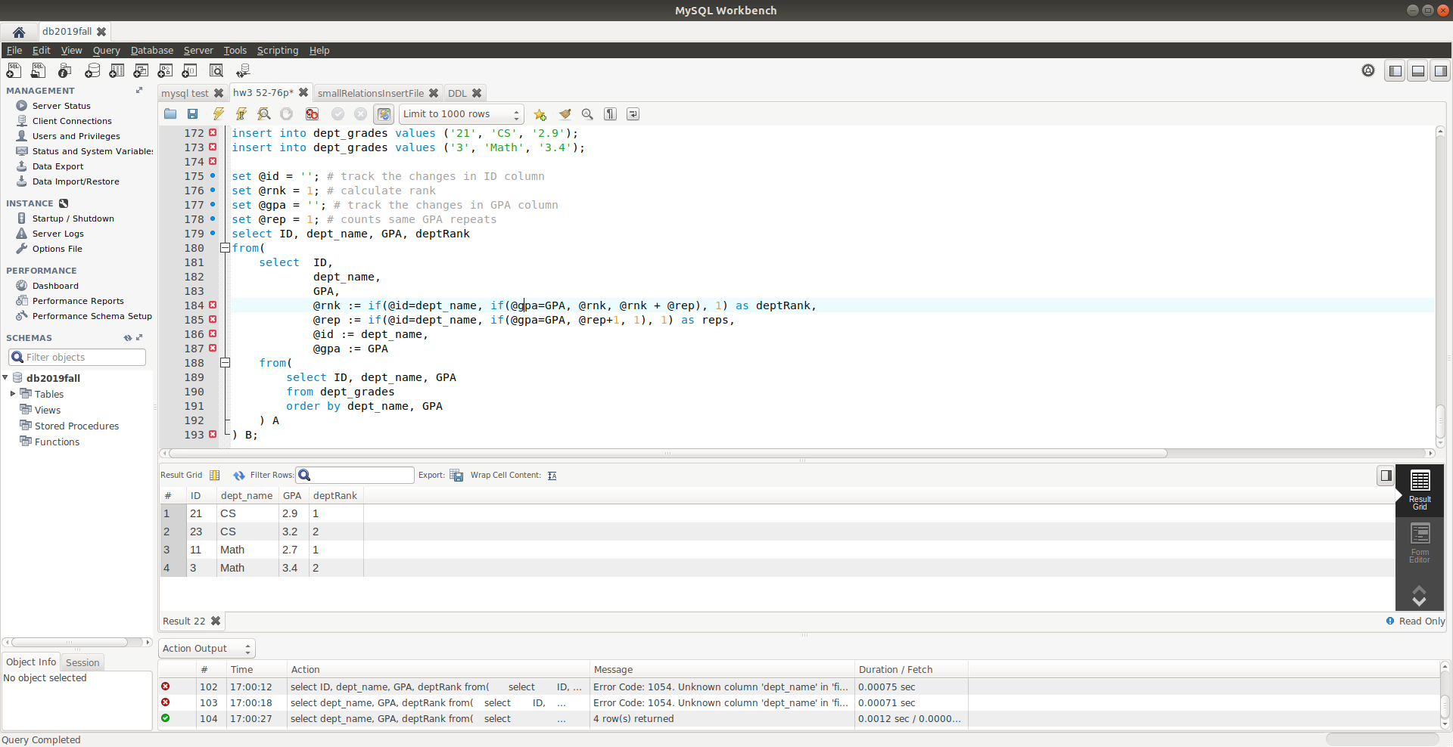
Ch5 – p75

Slide 48
Ch5 – p.75
주어진 예시에서 사용하는 detp_grades 테이블이 존재하지 않기 때문에 해당하는 페이지의 테이블 이름과 튜플을 가지고 새로운 테이블을 생성하고 데이터를 insert 하였다.
또한 사용 중인 버전의 MySQL 에서는 dense_rank() 와 partition by 를 지원하지 않기 때문에 키워드를 적절히 사용하여 비슷한 결과를 내려고 시도해보았다.

Slide 49
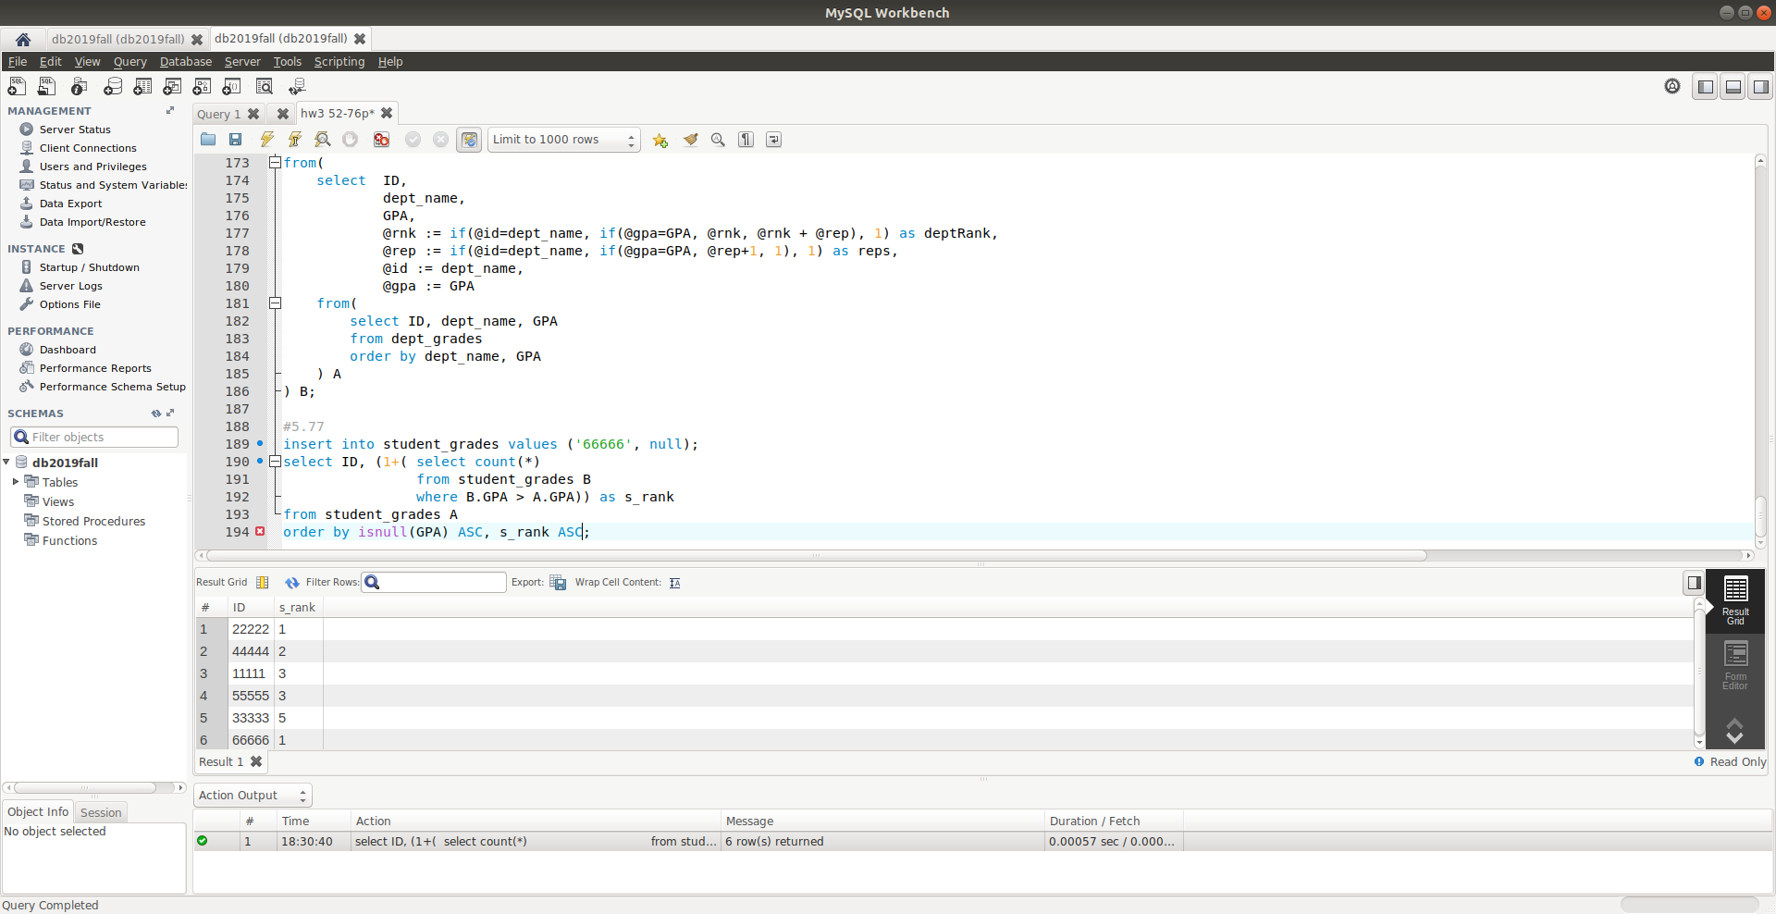
Ch5 – p77

Slide 50
Ch5 – p.77
주어진 예시에서 사용하는 rank() over 문과 ntil MySQL server 5.7.27 에서는 지원되지 않지만 최신 버전에서는 지원하고 있다. 이전 슬라이드에서는 주어진 문법으로 비슷한 효과를 내 보려고 시도해보았다.
reference: https://dev.mysql.com/doc/refman/8.0/en/window-function-descriptions.html

Slide 51
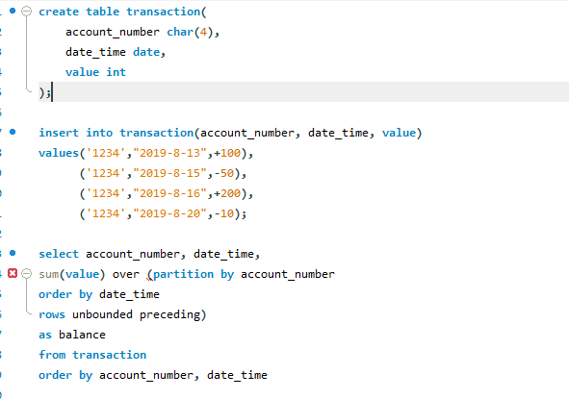
Ch4 – p80

Slide 52
Ch4 – p80
Mysql에서는 SUM OVER() 형식의
Window function에서
Order by는 지원하지 않는다.
http://www.mysqltutorial.org/mysql-window-functions/

Slide 53
Thank You

